Slide 1
2018-1 스마트폰 게임 프로그래밍 Chapter 2 Joining the Apple Developer Program
한국산업기술대 게임공학부
2018학년도 1학기
담당교수 : 김영식

Slide 2
iOS 11 SDK & XCODE 9 다운로드
iOS11 SDK와 XCODE 9는 Mac AppStore에서 무료 다운로드
무료 ‘Apple iOS Developer’ 등록 필요
기기 테스트 및 배포를 위해서는
유료 ‘Apple iOS Developer Program‘ 99$/year 등록 필요

Slide 3
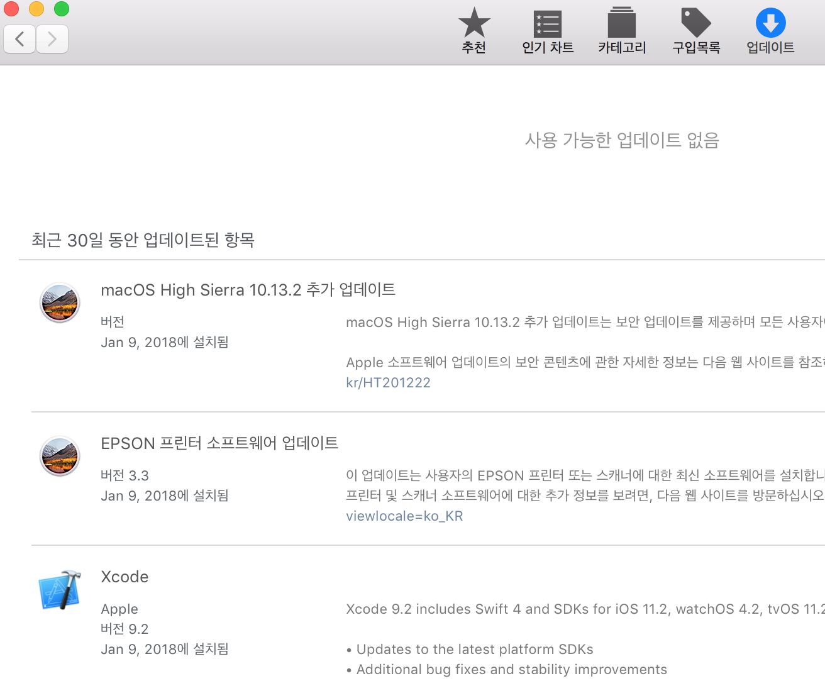
MacBook Pro, iPAD iOS 최신 업데이트
MacBook Pro : AppStore 업데이트
macOS High Sierra 10.13.x
XCODE 9.x
iPAD iOS 업데이트 : iOS 12.x

Slide 4
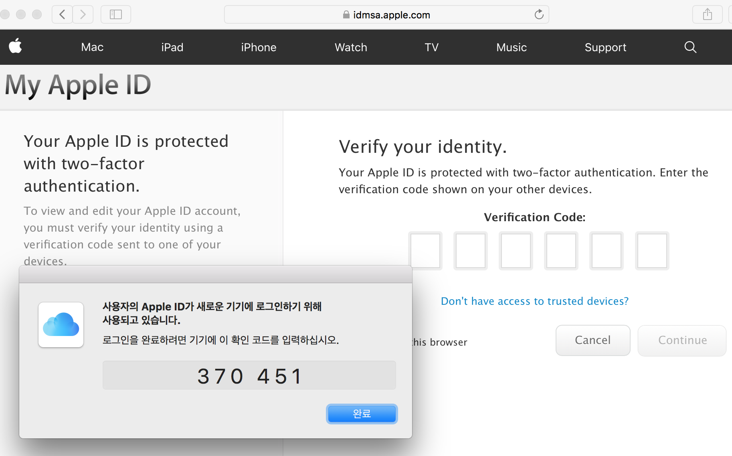
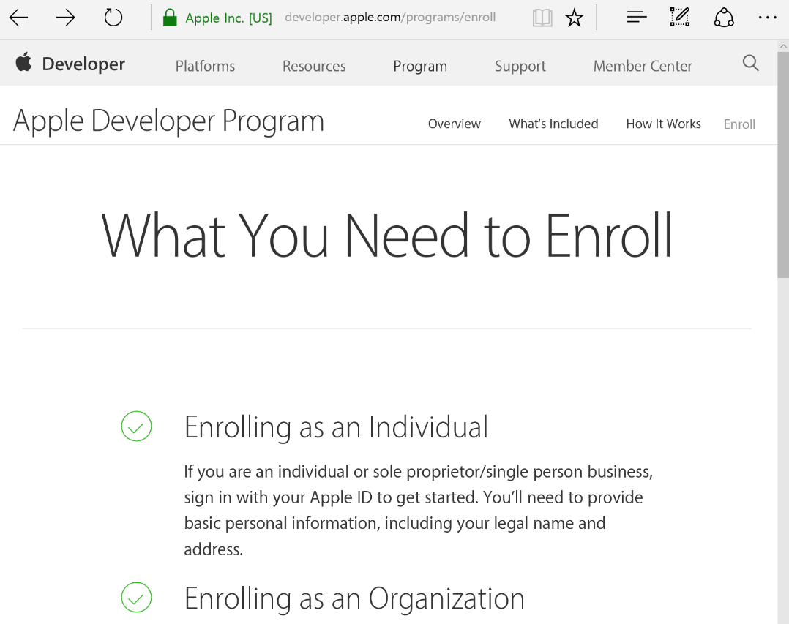
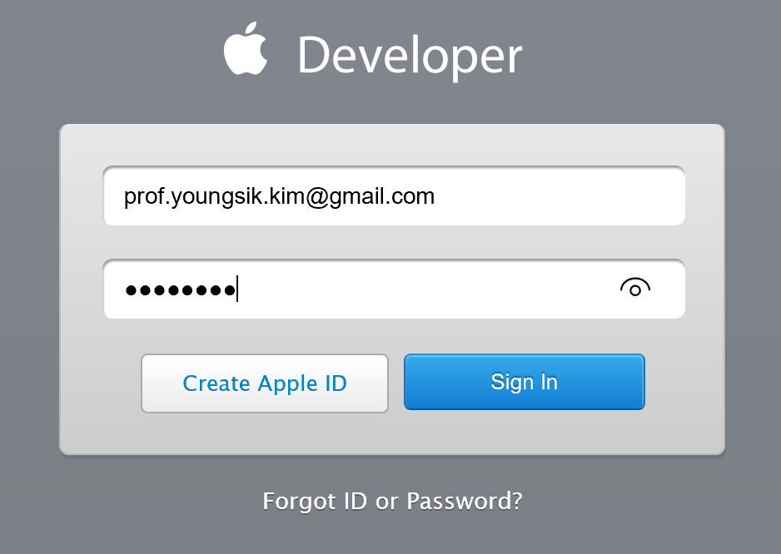
Apple iOS Developer 등록
http://developer.apple.com/programs/enroll/
비용없음 (Apple ID로 등록)
온라인 문서, 사용지침서 접근

Slide 5
Apple iOS Developer Program
http://developer.apple.com/programs/ios/
개인 1년 $99
최신 베타 iOS SDK 와 XCODE 다운로드 가능
iPhone, iPAD, iPOD 기기에 앱을 테스트할 수 있는 프로비저닝 프로파일, 인증서
앱스토어를 통한 앱 판매 및 배포

Slide 6
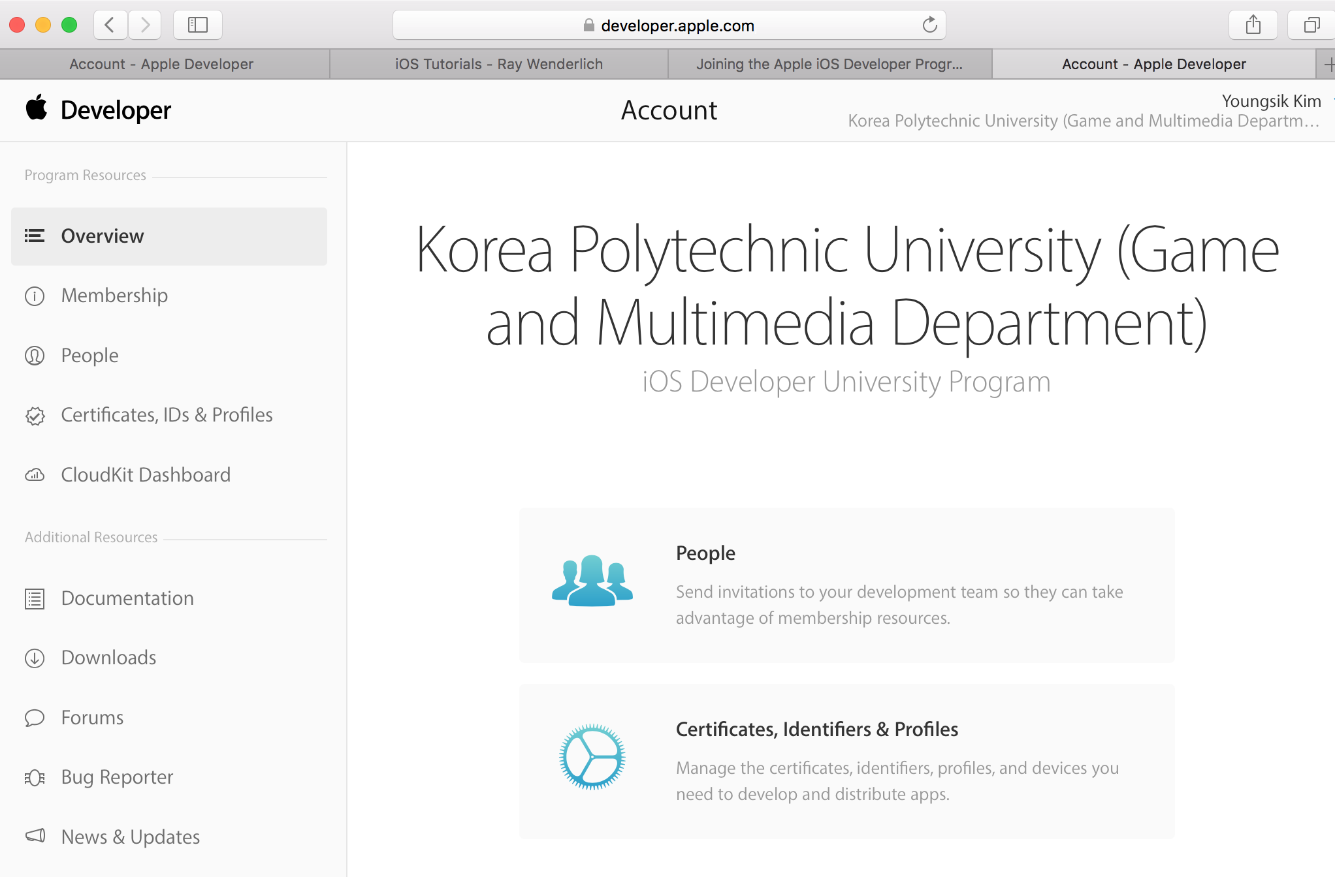
Apple iOS Developer Program
http://developer.apple.com/programs/ios/

Slide 7
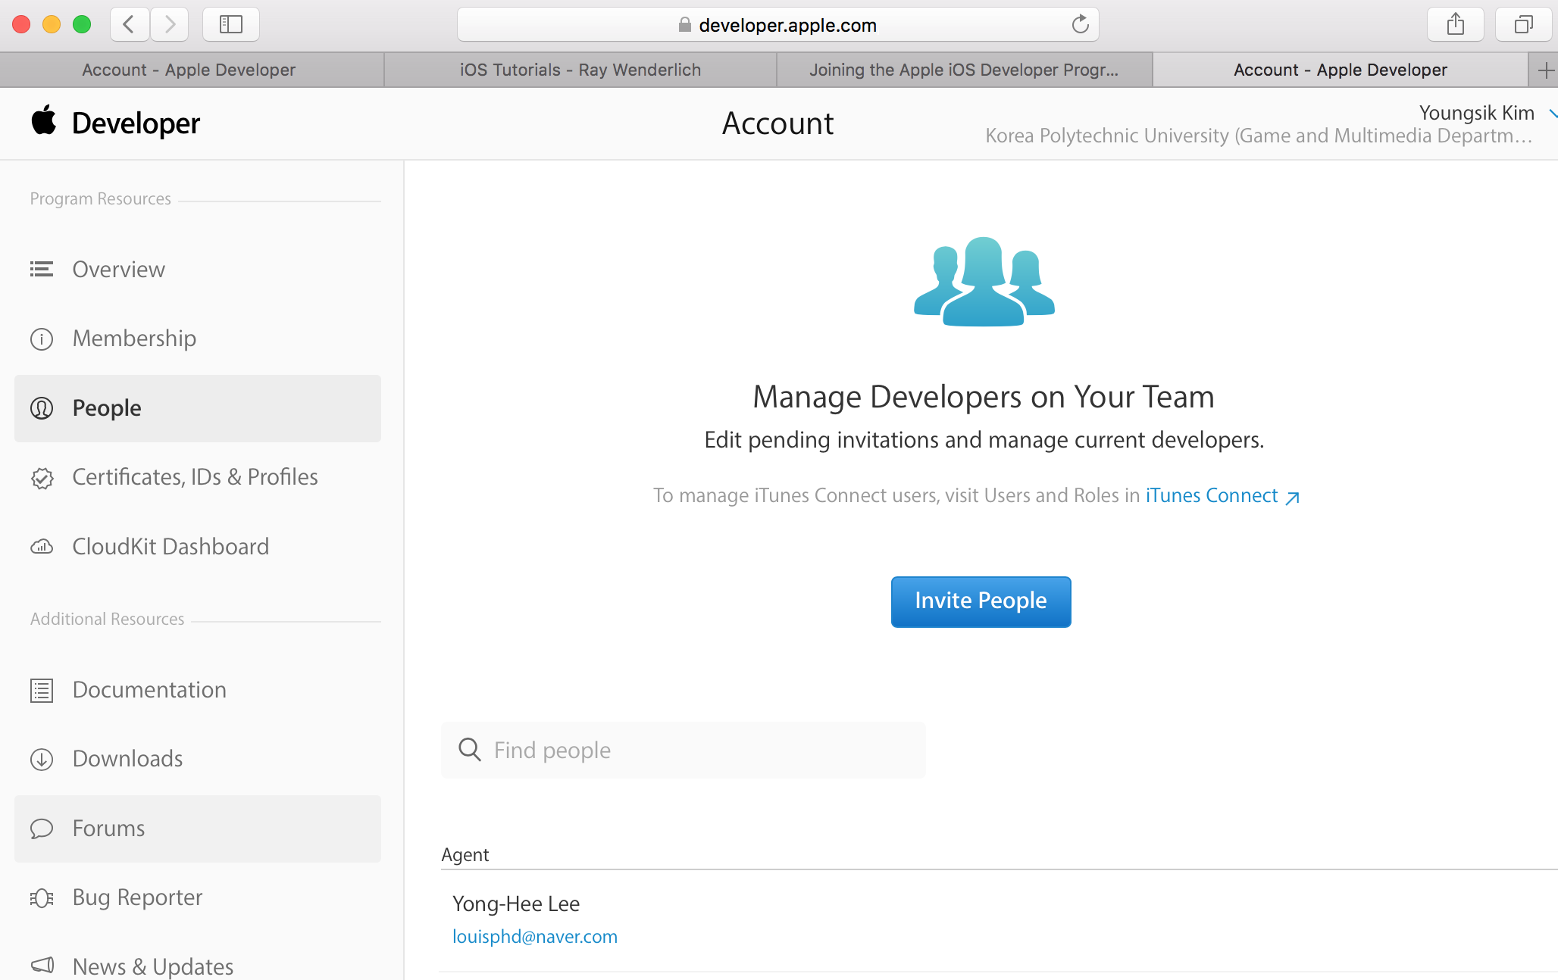
iOS Developer Program 멤버 초대
http://developer.apple.com/programs/ios/

Slide 8
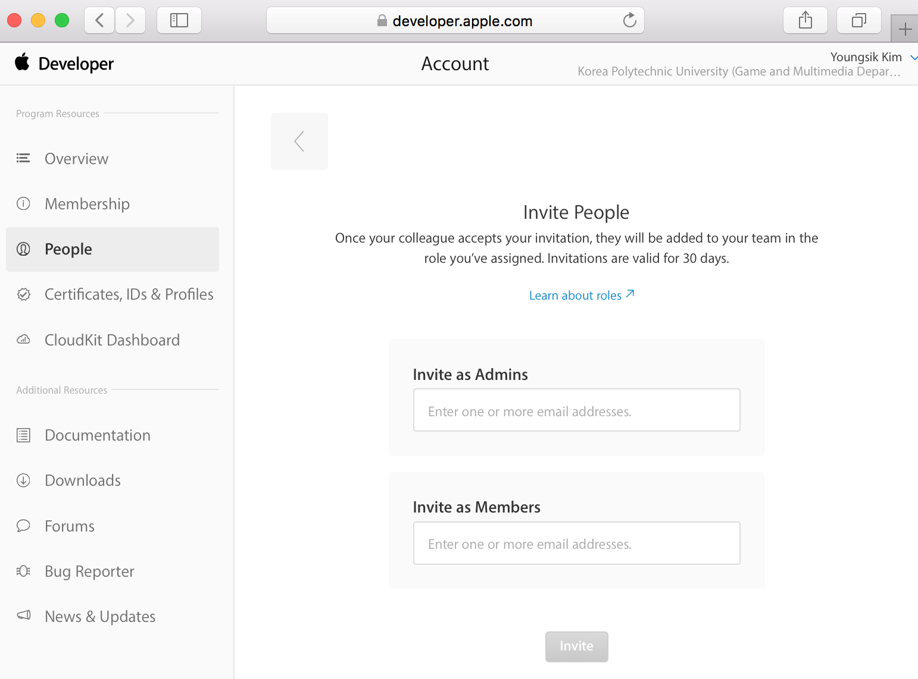
iOS Developer Program 멤버 초대
http://developer.apple.com/programs/ios/

